Slide 1
Hoe speel je de rol van Tester?
gegamificeerde workshop TestNet 2019
ViQiT B.V. | www.viqit.nl | info@viqit.nl

Slide 2
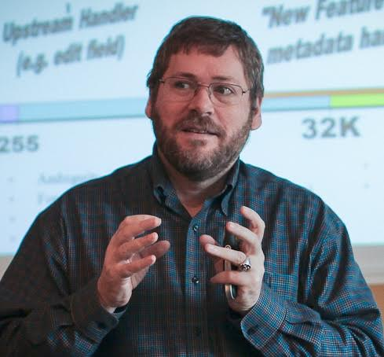
De rol van persoonlijkheid
James Bach
Alan Richardson

Slide 3
De rol van de tester

Slide 4
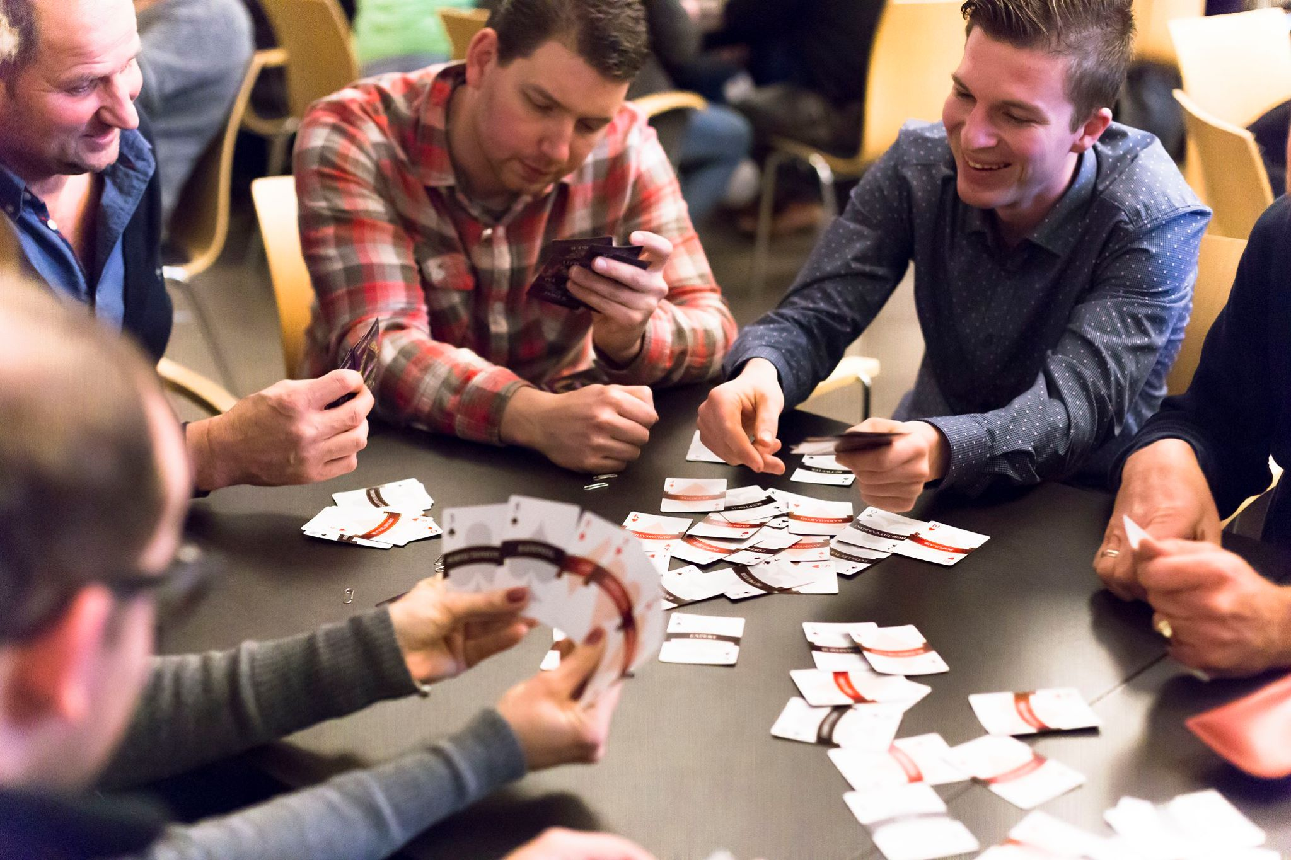
Het spel
Pak je set met kaarten die op je stoel lagen bij binnenkomst

Slide 5
Ronde 1
Arrangeer de kaarten in volgorde van ‘dit ben ik helemaal’ naar ‘dit ben ik minder’
Stel jezelf niet zo zeer ‘waar ben ik goed in?’ maar vooral ‘van welke woorden krijg ik energie?’

Slide 6
Ronde 2
Kaarten ruilen met de andere deelnemers.
Je mag zoveel kaarten ruilen als je nodig vindt
Zorg dat je minimaal 1 Laagste kaart hebt
geen paniek als je er geen kunt vinden
(die bij je past) in ronde 3 gaat dit lukken

Slide 7
Soorten kaarten
Wat
is
jouw
suit?

Slide 9
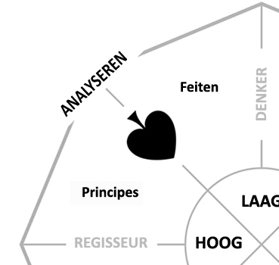
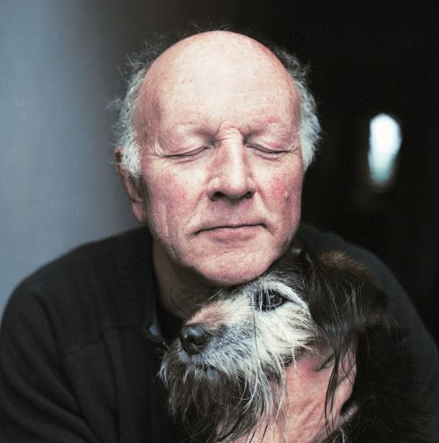
Schoppen
3 rondes max. 20 minuten

Slide 13
10 minuten pauze
Hoe speel je de rol van de tester?

Slide 16
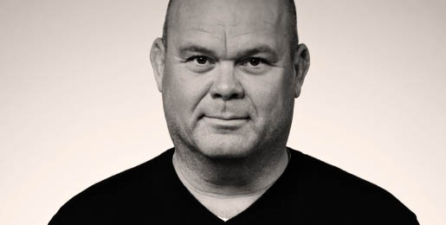

Slide 20
Concentrische model voor rollen
Testvormen/testomgeving/teamsamenstelling/organisatiecultuur
Werkstijl
Drijfveren

Slide 21
De configuratie van de perfecte rol

Slide 22
Wees je bewust van je drijfveren, werk vanuit je drijfveren
Wees je bewust van de drijfveren van je collega’s, help collega’s te werken vanuit drijfveren
Speel niet 1 rol, maar zoek naar mogelijkheden om rollen in taken te breken en verdeel deze op basis van drijfveren
Zoek naar ideale configuraties voor maximaal rendement en werkplezier

Slide 23
Vragen

